Slide 1
2DGP 프로젝트 1차 발표
2019184018 양재성

Slide 2
게임 컨셉
웨이브 형식으로 몰려오는 적들을 막아내는 디펜스 게임
플레이어는 W,A,S,D 로 움직이고 마우스 클릭으로 총알을 발사한다
웨이브 클리어 시 나오는 아이템으로 플레이어의 평타나 액티브 강화
일정 수의 라운드를 버티면 클리어, 도중에 방어 목표가 파괴되면 게임 오버

Slide 3
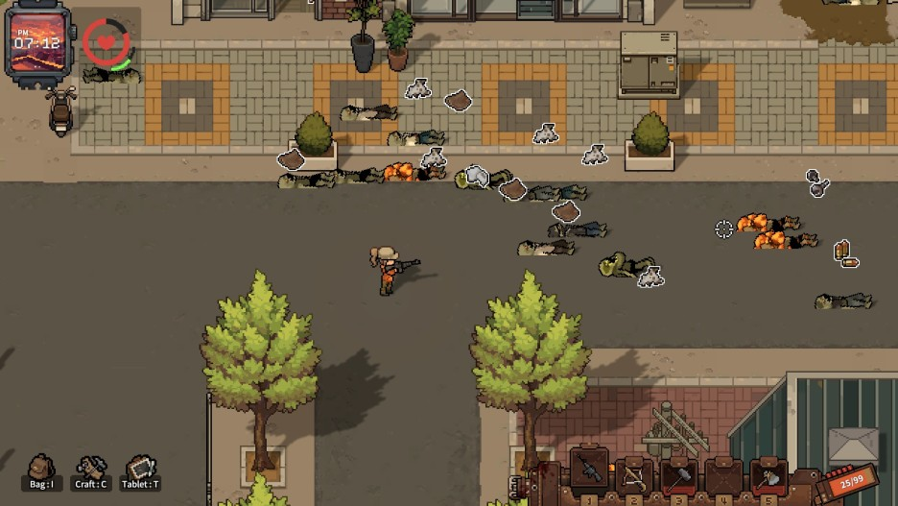
게임 구성 (예시)
마우스 클릭으로 발사
WASD 로 이동
인벤토리

Slide 4
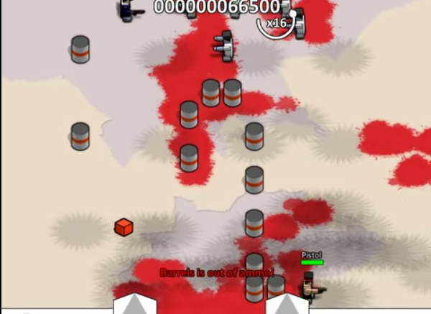
아이템에 따라 오브젝트를 소환할수도 있음 (예시 : 박스헤드의 폭발하는 통)

Slide 5
개발 범위
내용 | 최소 | 최대
캐릭터 컨트롤 | WASD 조작으로 움직이는 캐릭터 마우스 클릭으로 커서 위치에 사격 | 캐릭터의 자연스러운 움직임 캐릭터가 획득한 아이템에 따라 공격 패턴 변경
캐릭터 기술 | 스페이스 입력시 마우스 커서 위치로 수류탄 발사 수류탄은 범위의 적에게 큰 피해를 입힘 | 액티브 아이템 추가 -드론, 터렛 등의 소환 아이템 -지뢰나 화염병 등의 변형된 수류탄
맵 | 스테이지는 1개의 맵으로 구성 기둥, 벽 형태의 장애물 존재(유닛, 총알 통과 불가) | 폭발하는 통 등의 특수 오브젝트 추가 게임 시작 시 맵 내부의 오브젝트 랜덤 스폰 기능
적 | 적 유닛들은 플레이어(혹은 목표물) 근처로 다가옴 적 1) 일정 시간 간격으로 플레이어를 향해 사격 적 2) 플레이어에게 접근하여 근접 공격 | 적 유닛의 패턴 다양화 -들고 나오는 무기에 따라 공격 속도, 데미지, 움직임 패턴 등을 변경 보스 구현시 보스 패턴 추가 아이템을 떨구는 기능 구현
게임 기능 | 플레이어는 적의 공격에 피격시 체력 감소 적 유닛을 일정 수 처치하면 웨이브 클리어 웨이브 종료시마다 플레이어의 체력 회복 아이템을 생성 일정 웨이브를 넘기면(대략 5웨이브) 게임 클리어 | 방어 목표 추가 -방어 목표가 파괴되면 게임 오버 -플레이어는 사망 시 일정 시간 뒤에 방어 목표앞에서 부활함 보스 추가 -보스 등장시 목표 방어에서 보스 처치로 목표 변경
사운드 | 플레이어, 적의 이동, 공격, 피격 사운드, 폭발음 등 5종 이상의 사운드
애니메이션 | 플레이어, 적의 이동, 공격 애니메이션 수류탄 등의 폭발 애니메이션 | 특수 모션(수류탄 투척, 사망 애니메이션 등)

Slide 6
계발 계획
1주차 | 기본 밑작업 | 리소스 수집 (각각의 오브젝트 스프라이트, 맵) 게임 플레이 UI용 좌표 지정
2주차 | 플레이어 기본 동작 | 플레이어 캐릭터의 키보드, 마우스 입력에 따른 동작 구현 플레이어의 이동, 공격, 사망 스프라이트
3주차 | 스테이지 기본 오브젝트 | 장애물 구현 체력이 있는 오브젝트 구현(폭발 통 등) 게임 시작 시 오브젝트의 랜덤 스폰 여부, 패턴 결정
4주차 | 적 기본 동작 | 적 유닛 기본 2종 구현 적 유닛의 이동, 공격, 사망 스프라이트
5주차 | 웨이브 구현 및 점검 | 웨이브 시스템 구현 - 한 웨이브에 나오는 적 수, 적 스폰 방식 설정 4주차 까지의 개발 내용 점검 및 보완
6주차 | 아군 오브젝트 최종 | 플레이어가 사용할 아이템 구현 (무기별 공격 패턴, 소환 기능이 있을 경우 소환한 오브젝트의 동작 까지) 플레이어의 방어 목표 구현(피격 방식, 특수 기능)
7주차 | 적 구현 최종 | 적의 패턴 추가 - 기본 2종의 적의 심화 보스 추가 - 보스 패턴, 게임 목표 변경
8주차 | 웨이브 시스템 추가 | 웨이브 사이에 아이템 스폰 웨이브 마다 특수한 패턴
9주차 | 시작 & 종료 구현 | 게임 시작 화면, 종료 화면 구현
10주차 | 마무리 | 릴리즈

